Slide 1
Vnější spolupráce EU
Zadávaní zakázek na dodávky zboží
Lukáš Melka
Vedoucí oddělení
Smlouvy, finance & audit
Delegace Evropské unie v Bělorusku

Slide 2
Obsah
    Definice zakázky na dodávky zboží
      Osobitosti zakázek na dodávky zboží
        Chyby uchazečů
          Rady, tipy a příklady

Slide 3
Dodaní zboží
EuropeAid
Definice
nákup, nájem, pronájem s / bez možností koupi (včetně uvedení do provozu a údržby)
Smlouva
  o dodání zboží (Supply contracts)
  Standardní smlouva
  EN, FR, ES, PT

Slide 4
Účast
Způsobilost / Původ zboží
Formální podmínky pro uchazeče (konsorcia)
Státní příslušnost právnické / fyzické osoby
  České PO / FO
  EU, EEA, Kandidátské země, atd.…
Původ zboží, vybavení a materiálu (>100.000 EUR)
  Celní zákoník EU
  Bez omezení – ad hoc
  Potvrzeni o původu zboží
  Výjimka: zboží (smlouva) v hodnotě do 100.000 EUR
    Bez omezení

Slide 5
Účast
Výběr = kvalitativní kritéria pro uchazeče (konsorcia)
Finanční
  Roční obrat
  Pozitivní účetní bilance
Materiální
  Povolení, Licence, Koncese
Technické
  Předchozí zkušenost
    Záruky

Slide 6
Účast
Vyloučení - čl. 93 Nařízení EU o rozpočtových pravidlech
konkurz / vyrovnání
daňové a jiné nedoplatky
profesionální selháni
falešná prohlášení / dokumenty
nekalá konkurence
vlastnická a autorská práva
nátlak, ovlivňování zadavatele
právoplatné odsouzení :
  Korupce, zpronevěra, zločinné spolčení, praní peněz, podpora terorismu, detská práce, otrokářství,
nesplnění smluvních povinností vůči EU

Slide 7
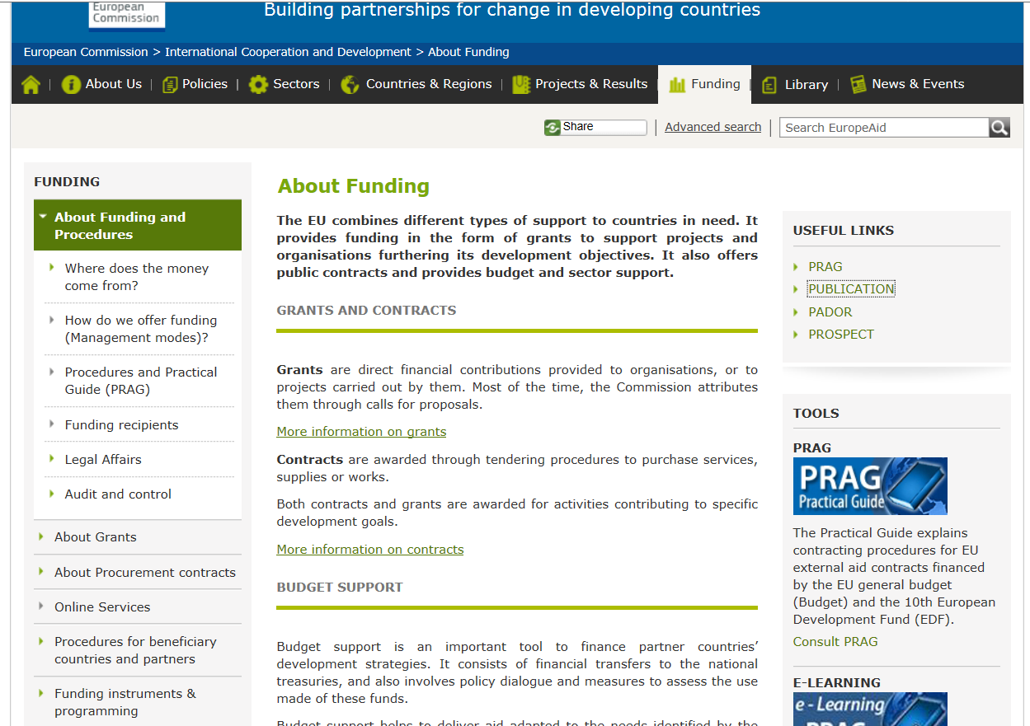
http://ec.europa.eu/europeaid/about-funding_en

Slide 8
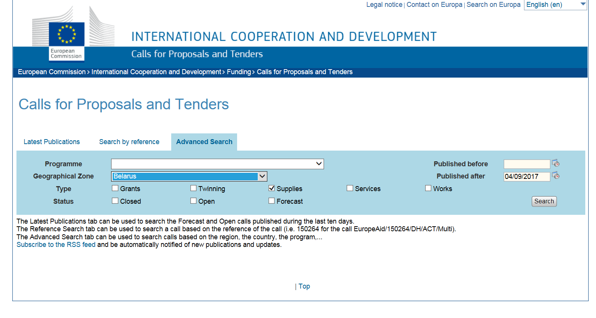
Možnosti / Výběr kritérii

Slide 9
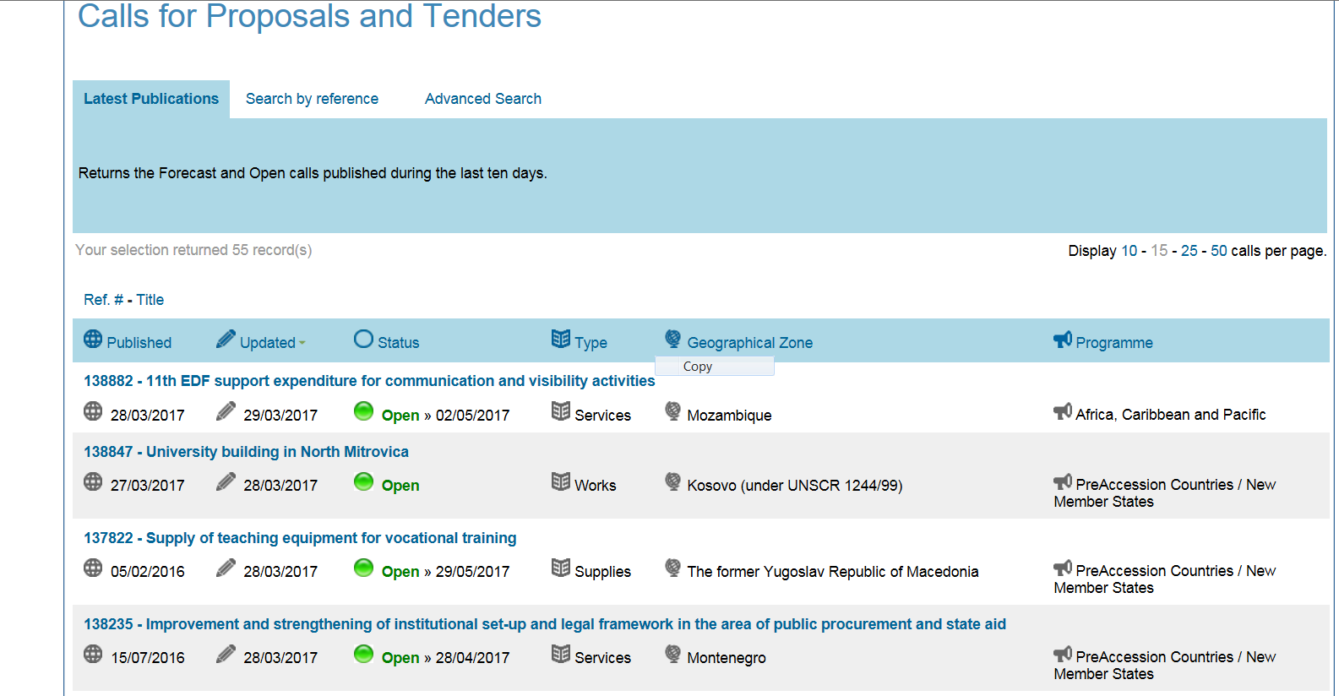
Výsledky

Slide 10
Zveřejnění – Contract Forecast (Předběžné oznámení)
EuropeAid
Obsah
Obecné informace
Charakter
Právně nezávazný
Kdy ?
Minimálně 30 dnů před uveřejněním Procurement Notice (Oznámení o zakázce)
Kde?
Úřední věstník EU, Internetové stránky EK, Internetové stránky příslušné Delegace EU
Notes:
Prévision a un caractère informelle, cette prévision permet aux candidats potentiels de prendre la connaissance que l’Autorité Contractante envisage de passer un marché. Il contient la descpription d’objet du contrat, son contenu et la valeur du Contrat.
Une information INFORMELLE et NON CONTRAIGNANTE
Si le marché n’aura pas lieu, il n’y a pas de problème parce que cette prévision n’a pas un caractère contraignante.
Le délai minimal à respecter est de 30 jours avant la publication de l’avis.
La publication est obligatoire pour l’appel international , c’est à dire un marché qui dépasse 200.000 EUR,
La Publication – JOCE série S , PAGE WEB Europaid et autres médias appropriés ! Les gazettes locales par exemple.
Pour le contrat cadre on ne publie pas.

Slide 11
Zveřejnění – Procurement Notice (Oznámení o zakázce)
EuropeAid
Obsah
Detailní informace o projektu,
Výběrová kritéria (čl. 16)
Charakter
Právně závazný
Kdy ?
Minimálně 30 dnů před koncem lhůty k podání přihlášek do soutěže
Kde?
Úřední věstník EU, Internetové stránky EK, Internetové stránky příslušné Delegace EU
Notes:
Deuxième étape, le délais de 30 jours est passé l’Autorité contractante publie l’avis du Marché.
Contient beaucoup plus d’information que la Prévision. – Une information beaucoup plus complexe !
Les informations sont juridiquement contraignante.
Contient le budget maximal (dans le cas de services) et définie les critères de sélection, qui serviront à sélectionnes les candidats.
Critères de sélection : claire, non discrimatoire, facilement vérifiables et possible à repondre YES/NO
L’avis doit resté publié au moins pendant 30 jours. Le délai exacte est à détermine, c’est le MINIMUM
La publication JOCE série S, EUROPAID Web, Les médias locales – documents IDENTIQUES et en même temps !
Modification – Une Corrigendum + prolongation de délai !

Slide 12
Veřejná soutěž - zboží
EuropeAid
zadávací dokumentace zveřejněna s oznámením o zakázce
60 / 30 dnů lhůta k předložení nabídek
rozpočet není zveřejněn
informační schůzka / návštěva na místě
rozděleni do skupin - lot – slevy
veřejné otevírání nabídek
Hodnotící kritéria ANO / NE (minimální požadavky)
cena – jediné hodnotící kritérium
složení finančních garancí (účast 1-2%, provedení 5-10%)
Notes:
Les différénce dans un contrat de fournitures par rapport au contrat de service, et la procédure qu’on vient de terminer.
Appel d’offre ouvert
Pas de préselction – liste restreinte
Avis et dossier complet sont publié enssemble JOCE et Europeaid page WEB pour les marchés au délà de 150.000 en dessous de cette seuil uniquelent dans le pays Bénéficiaire et une information est publiée sur la page Europeaid (ou trouver le dossier).
Dossier est disponible sur le web, mais à la demande du candidat doit être envoyé au candidat
Au lieu de termes de référence – spécification technique (les critères techniques minimales à respecter) PAS DE MARQUES
Les garanties – performance, préfinancement.

Slide 13
Pochybení uchazečů
Doručení po lhůtě
Neúplná technická dokumentace / formuláře
Osvědčení o původu zboží
Chybějící finanční záruky
Rozpočet (cena / měna)
Nabídka neodpovídá minimálním požadavkům / zadání
Nabízené zboží neodpovídá pravidlům pro původ zboží
Nabídka doplňkových služeb

Slide 14
Nástrahy a miny
Speciální požadavky, povolení, cla atd. v místě dodaní
Export z Evropské Unie
Normy, standardy, certifikace pro místo dodaní
Povolení k výkonu povolaní
Informační prezentace / obhlídka místa
Dodatky ke smlouvám, záměna plnění
Komunikace

Slide 15
Několik rad...
buďte on-line : http://ec.europa.eu/europeaid/about-funding_en
pište a posílejte otázky, informujte se !
zakládejte ad-hoc konsorcia / partnerství
uznání / potvrzení / dokumenty k pozdějšímu využití
požadujte detailní zdůvodnění
dbejte na rozpočet

Slide 16
Kontakty a další informace
EuropeAid: výzvy, procedury, novinky
http://ec.europa.eu/europeaid/index_en.htm
Delegace EU ve třetích zemích: výzvy, programy, informace http://eeas.europa.eu/delegations/web_en.htm
EuropeAid Info Point – školení, semináře, oznamy, publikace,
http://ec.europa.eu/europeaid/infopoint/index_en.htm
PRAG: Soubor pravidel k veřejným zakázkám EK
http://ec.europa.eu/europeaid/funding/about-funding-and-procedures/procedures-and-practical-guide-prag_en
Notes:
In all tender procedures, there are certain selection criteria specified (economic & financial capacity, technical and professional capacity). Requirement of the FR. They are decided considering the requirements of each project. Since the external aid projects are often large (more than 1 million euro), if might be difficult for and SME to alone fulfilll the criteria.
Financial regulation, implementing rules article 136.3 ”An economic operator may, where appropriate and for a particular contract, rely on the capacities of other entities, regardless of the legal nature of the links which it has with them. It must in that case prove to the contracting authority that it will have at its disposal the resources necessary for performance of the contract, for example by producing an undertaking on the part of those entities to place those resources at disposal.

Slide 17
Děkuji Vám

